Slide 1
Zoom mapy 1
Veronika Kubinova, 2022
Mapy: KOS Slavia Plzeň

Slide 2
Máte jednu minutu na to, abyste si zapamatovali z následující mapy co nejvíce.

Slide 3
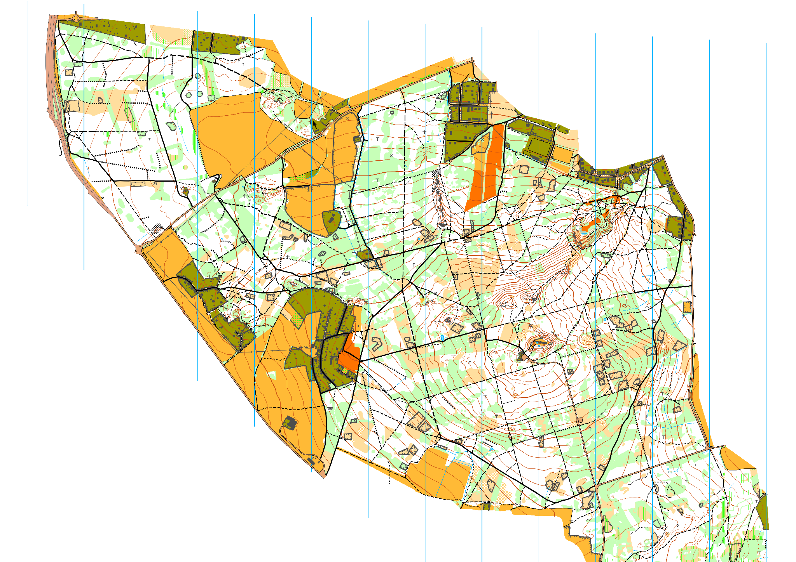
Na následujících slidech je 13 výřezů mapy.
Vaším úkolem je zakreslit oblasti výřezů map na bílý papír tak, aby místo zákresu odpovídalo oblasti v původní mapě.

Slide 4
Na následujících slidech je 10 výřezů mapy.
Vaším úkolem je zakreslit oblasti výřezů map na bílý papír tak, aby místo zákresu odpovídalo oblasti v původní mapě.

Slide 5
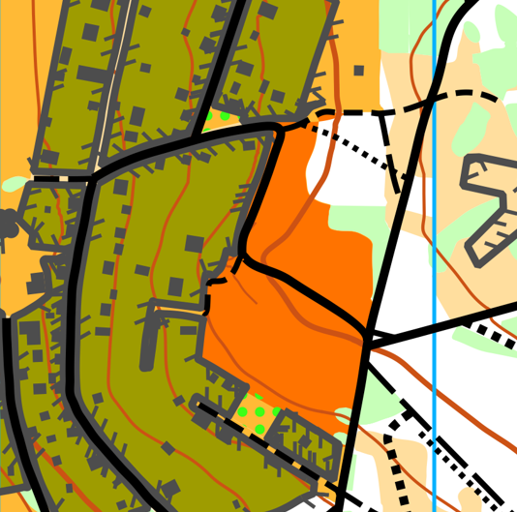
1

Slide 6
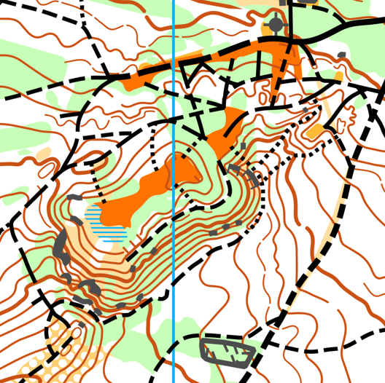
2

Slide 7
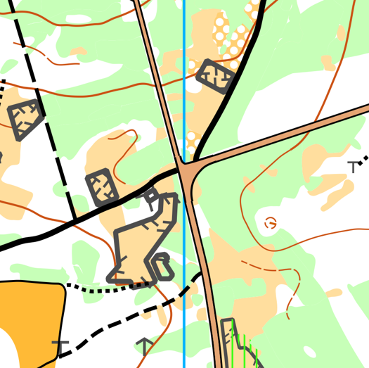
3

Slide 8
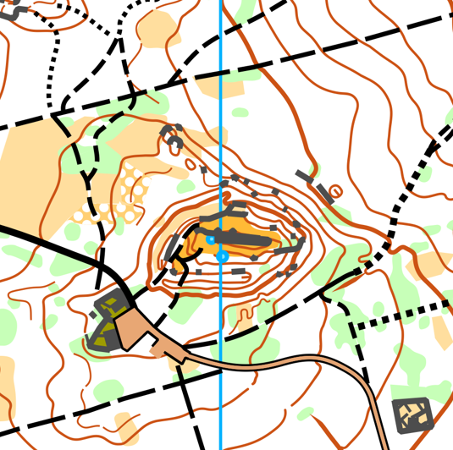
4

Slide 9
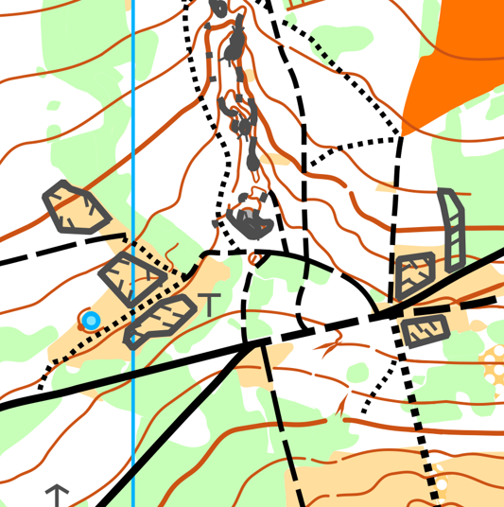
5

Slide 10
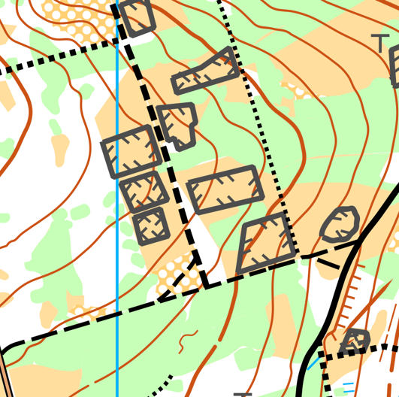
6

Slide 11
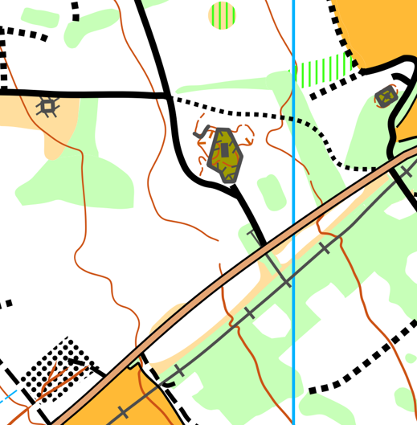
7

Slide 12
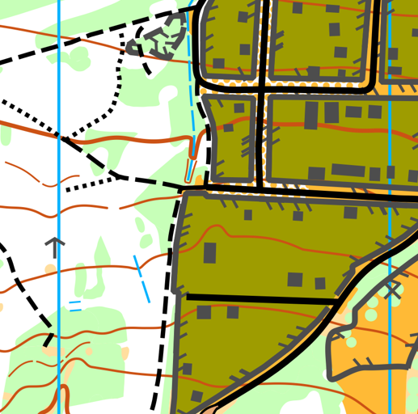
8

Slide 13
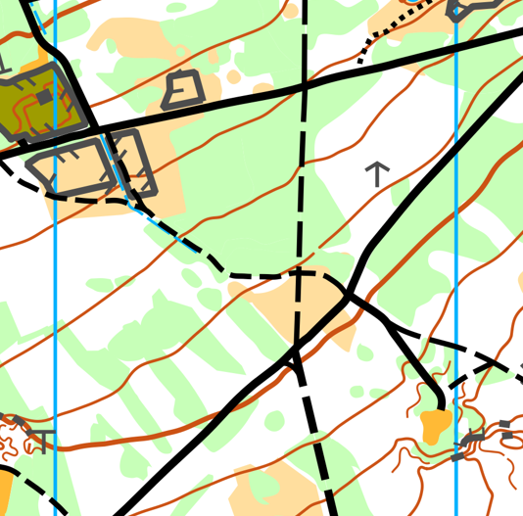
9

Slide 14
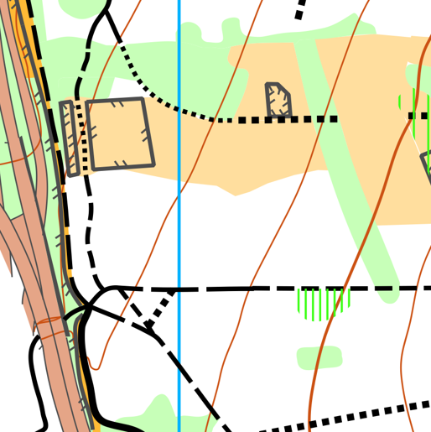
10

Slide 15
KONEC
Výsledky ->

Slide 16
8
10
5
2
7
9
4
1
6
3

